Slide 1


Slide 2


Основи на HTML
Изображения

Slide 3
Основи на HTML - Изображения
Основи
Има различни начини за добавяне на графики и снимки във даден сайт. Всеки един начин си има предимства и недостатъци. Това са трите най-често използвани метода:
Чрез HTML таг : <img/> Използва се, когато желаем да добавим графика, която допринася за съдържанието на самия сайт. Пример : ако имаме статия със снимка към нея, тази снимка трябва да се изобрази със <img/>.
Като фон на някой таг : Това става като се използва CSS, който задава изображение като фин на даден таг (най-често <div></div> но може да се приложи и на много други ). Използва се основно за изграждане на UI елементите на дадена страница. Пример : При наличието на бутон ‘save’ иконата на дискетата индикираща типа на бутона, може да се направи като картинка на фон.
Като част от <canvas> елемент : Това е най-рядко използвания начин за зареждане на изображение, но за сметка на това предоставя различно свойства от останалите два метода за зареждане. Едно от доста често използваните предимства, е че изображение заредено чрез canvas елемент е много по-трудно за извличане от самия сайт.

Slide 4
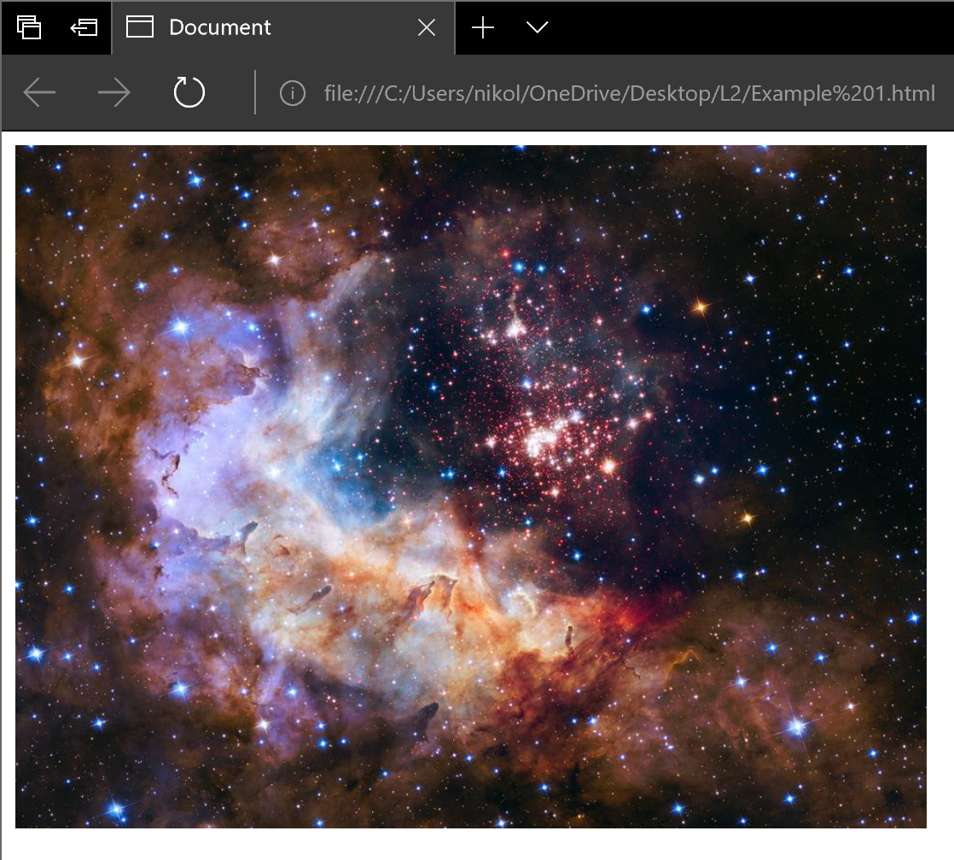
Основи на HTML - Изображения
Основи
<img src=“space.jpg” />

Slide 5
Основи на HTML - Изображения
Основи
Предимства на <img/> тага като метод за зареждане на графики:
Изисква само HTML за да се визуализира изображението
Може много лесно да бъде манипулиран от JavaScript
Предоставя възможност на търсачките като Google и Bing да индексират изображението, и по този начин страницата ви, ще бъде по-лесна за намиране от дадената търсачка.
Предоставя възможност за алтернативен текст, който ще се покаже в ситуации в които изображението не може да бъде визуализирано. Пример: при много бавна интернет връзка.
Гореспоменатия алтернативен текст е много полезен и за хора с увредено зрение, които могат да използват софтуер, който да им прочете описателния текст.
Недостатъци на <img/>
Ако използваме <img/> за всяка графика обвързана с UI на даден сайт, това може да бъде доста объркващо за хора използващи assistive technologies.
Ако дадено изображение е заредено, чрез <img/> то може да бъде записано лесно
Много по-трудно е изграждането на UI със <img/> отколкото със CSS : background-color

Slide 6
Основи на HTML - Изображения
Source
Атрибутът SRC (source) представлява пътят водещ до изображението. Като начална папка за този път се взима в предвид директорията, от която се зареждане самия HTML файл.
<img src=“space.jpg” />
Ако желаем да навлезем по-навътре в структурата от папки се използва следния синтаксис:
<img src=“folder1/folder2/space.jpg” />

Slide 7
Основи на HTML - Изображения
Source
В случай, че искаме да се достъпи файл, намиращ се на директория на по-високо ниво от тази на HTML файла. Се използва следния синтаксис: ( ../ ) Поредицата от две точки и наклонена черта, показват на браузъра, че трябва да погледне едно ниво нагоре.
<img src=“../../space.jpg” />
Ако пътят започне само със наклонена чета( / ) това означава, че изображението ще се потърси на главната директория за дадения интернет адрес.
<img src=“/space.jpg” />
Ако приемем че сайта ни се казва ‘www.cosmos4all.com’, изображението ще бъде потърсено на адреса:
www.cosmos4all.com/space.jpg

Slide 8
Основи на HTML - Изображения
Алтернативен текст
Текстът въведен във атрибута alt ще се визуализира само във ситуацията, в която изображението не може да бъде заредено.
<img src=“space.jpg” alt=“Image that shows many stars.” />
Във ситуациите, в които изображението играе важна роля във възприемането на вашата страница (изображение към статия, или диаграма илюстрираща дадени данни) винаги е препоръчително да се поставя алтернативен текст.
Alt атрибута (или грешно наричания на много места alt tag) е незаменим за хора със увредено зрение, които не могат да възприемат изображението, но за сметка на това имат различни методи за възприемане на текст (screen readers или brail displays)

Slide 9
Основи на HTML - Изображения
Оразмеряване
Атрибути height и width определят размерите на изображението.
<img src=“space.jpg” height=“300” width=“800” />
Независимо, че по принцип е препоръчително да се използва CSS за всички визуални промени по дадена страница, атрибутите height и width могат да се доста полезни във дадени ситуации (като за пример, ако се налага размерите да се определят със JS).
Ако присъства само единия от двата атрибута, изображението ще бъде оразмерено спрямо поставения атрибут и в същото време ще се промени съразмерно и във другата посока, запазвайки пропорциите на изображението.

Slide 10
Основи на HTML
Хипервръзки

Slide 11
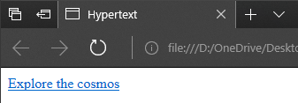
Основи на HTML – Хипервръзки
Основи
Някой от основните функции на даден сайт, са:
Лесното преминаване от една страница на друга
От един сайт към друг сайт
От една локация на дадена страница към друга.
Всичко това може да се постигне със <a></а> таг.
<a href=“www.cosmos4all.com” >Explore the cosmos</a>
Адресът във атрибута href може да бъде както absolute така и relative
По подразбиране, съдържанието на <а></а> бива форматирано по специфичен начин
(точния начин на визуализация варира при различните браузъри)

Slide 12
Основи на HTML – Хипервръзки
Target attribute
Със параметъра target можем да зададем на браузъра, къде да отвори зададения линк.
_blank - зарежда линкът във нов tab/window
_self – зарежда зададения адрес във същия tab/window където се намира самия <a></a>
_parent, _top и framename – Отнася се за по-сложни вложени структури.
<a href=“www.cosmos4all.com/mars” target=“_blank” >Mars</a>
Препоръчително е всички линкове водещи към друга страница във същия сайт да бъдат зададени със target=“_self”, а всички връзки водещи към външни сайтове да бъдат със target=“_blank”
В ситуацията, в която атрибутът target е пропуснат, браузъра ще го възприеме, все едно че е зададен target=“_self”

Slide 13

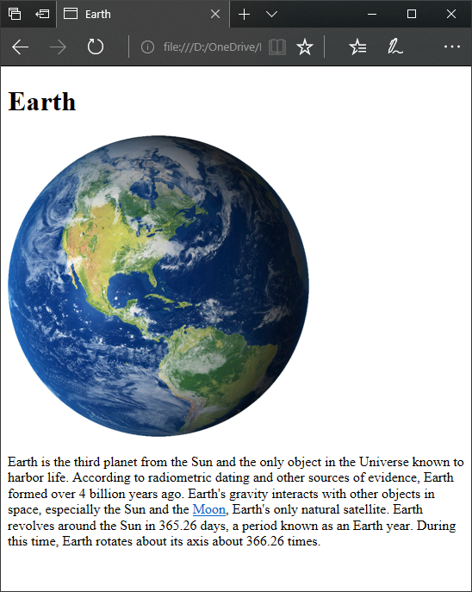
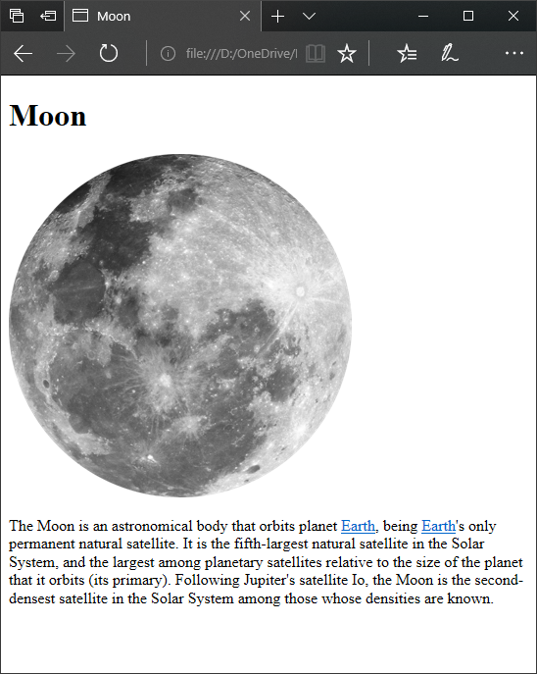
Основи на HTML – Изображения и Хипервръзки
Създайте две страници, които да изглеждат както посочените по-долу изображения.
Поне на едно място във всяка страница, трябва да има връзка към другата.
goo.gl/VvndS7

Slide 14
Основи на HTML
Списъци

Slide 15
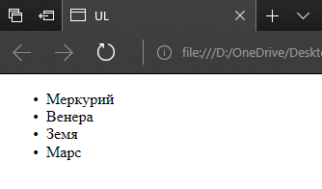
Основи на HTML – Списъци
Unordered list
Във много ситуации се налага да се покаже списък, във който всички точките има равна тежест.
<ul>
<li>Меркурий</li>
<li>Венера</li>
<li>Земя</li>
<li>Марс</li>
</ul>
ul – Unordered list
li – List item

Slide 16
Основи на HTML – Списъци
Unordered list
Освен в случай, че искаме да визуализираме списък, <ul></ul> може да бъде използван и за много други цели. В основата стои фактът, че след прилагането на CSS, тагът може да се направи да изглежда по много различни начини.
В показания по-горе пример, трите картички са визуализирани по съвсем различен начин от стандартния списък със точки, но същността е абсолютно същата : списък с равни по тежест елементи.
Използването на <ul></ul> в ситуации като горната, спомага работата както на search engines, така и на хората с увредено зрение, използващи screen reader.

Slide 17
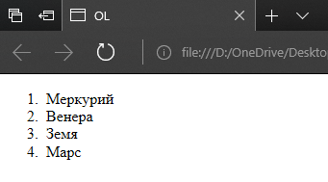
Основи на HTML – Списъци
Ordered list
За създаването на списък, в който елементите заемат точно определени позиции се използва следния таг:
<оl>
<li>Меркурий</li>
<li>Венера</li>
<li>Земя</li>
<li>Марс</li>
</оl>
ol – Ordered list
li – List item

Slide 18
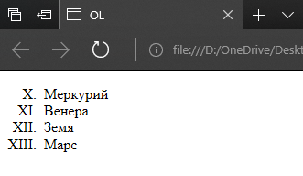
Основи на HTML – Списъци
Ordered list
Може да бъде зададено началото на броенето чрез атрибута start.
Видът на самата енумерация може да се зададе чрез атрибута type и има една от следните стойности:
1 | A | a | I | i
<оl start=“10” type=“I”>
<li>Меркурий</li>
<li>Венера</li>
<li>Земя</li>
<li>Марс</li>
</оl>

Slide 19
Основи на HTML
Таблици

Slide 20
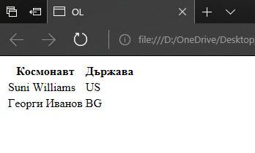
Основи на HTML – Таблици
Основи
Таблиците във HTML могат да бъдат използвани по много различни начини но основното им предназначение е да представят данни във табличен вид.
<table>
<tr>
<th>Космонавт</th>
<th>Държава</ht>
</tr>
<tr>
<td>Suni Williams</td>
<td>US</td>
</tr>
<tr>
<td>Георги Иванов</td>
<td>BG</td>
</tr>
</table>

Slide 21
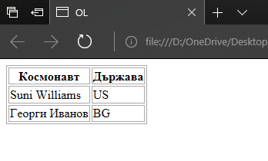
Основи на HTML – Таблици
Основи
Както почти всички тагове, външният вид на <table></table> може да бъде променен чрез CSS.
Как става това ще се запознаем подробно в следващите лекции, но за улесняване на работа ни в момента можем да добавим следния таг във <head></head> на страницата
<style>
table, th, td{
border: 1px solid darkgray;
}
</style>

Slide 22
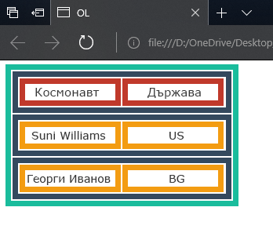
Основи на HTML – Таблици
Основи
Елементи на една таблица:
<table>
<tr> : Table row
<th> : Table header
<td> : Table data

Slide 23
Основи на HTML – Таблици
Основи
Има три препоръчителни тага, които могат да се добавят в таблицата, за да я направят, по-лесна за поддръжка: <tbody></tbody>, <thead></thead> и <tfoot></tfoot>
<table>
<thead>
<tr>….</tr>
<tr>….</tr>
</thead>
<tbody>
<tr>….</tr>
<tr>….</tr>
</tbody>
</table>
Тези тагове не променят визуализацията на страницата, но добавят семантичен смисъл към нея.

Slide 24
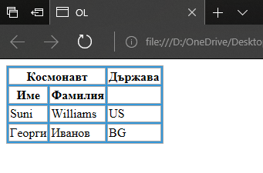
Основи на HTML – Таблици
Основи
Ако искаме да накараме една клетка да се простира на повече от една колона, можем да използваме атрибутът cоlspan, като стойност се поставя броя на колони, в които ще се удължи дадената клетка.
….
<tr>
<th cоlspan=“2”>Космонавт</th>
<th>Държава</th>
</tr>
<tr>
<th>Име</th>
<th>Фамилия</th>
<th></th>
</tr>
…..

Slide 25
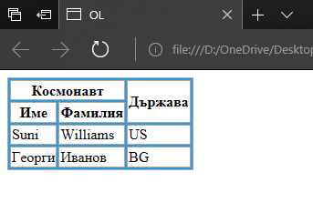
Основи на HTML – Таблици
Основи
По същия начин можем да накараме една клетка да се простре на няколко реда, като използваме атрибута rowspan.
….
<…..

Slide 26
Основи на HTML – Таблици
Основи
Както на изображенията можем да променяме широчината, така можем да променяме и широчина на таблиците:
….
<table width=“100%”>
……
</table>
или
<table width=“1200”>
……
</table>
…..

Slide 27
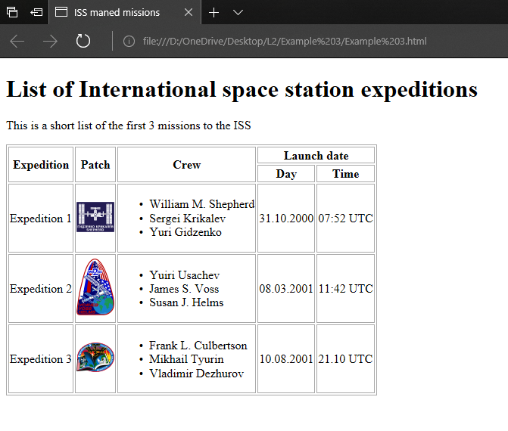
Основи на HTML – Таблици
Създайте страница, която да изглежда, като показаната на снимката.
Всички изображения ще намерите на този линк:
goo.gl/AM9TR2

Slide 28
Основи на HTML
Формуляри

Slide 29
Основи на HTML – формуляри
Основи
Когато се налага да се събере набор от данни от потребителя, и тези данни да бъдат изпратени към сървъра за запис или обработка, можем да използваме няколко различни подхода:
Използване на + Предимството е, че предоставя бърз и лесен начин за предаване на данни от браузъра към сървъра
+ Поддържа се от всеки един браузър (дори и по-старите версии на IE, като IE6)
- Ограничава възможностите за персонализиране на формата.
Използване на JavaScript за създаване на 'custom' форма.
+ Разрешава да постигнете точно визията и бизнес логиката, която се изисква за вашия проект
- Не е спазва стандартите за правене на форма, и по този начин браузърът не знае какво да прави. За да се оправи това, трябва вие да се погрижите за всеки един детайл относно събирането и предаването на данните

Slide 30
Основи на HTML – формуляри
Основи
Елементите на един формуляр не са строго дефинирани. Бройката и типът на таговете вътре във една форма, се избират спрямо конкретните ни нужди. Единствено изключение прави самият <from></form>
<form>
….
</form>
По подразбиране от браузъра, самият form таг няма специфичен стил на визуализиране.
Целта на тагът, е да обедини всички <input/> на едно място. Това е полезно както на нас като хора четящи кода, така и на самия браузър, който знае, че всички полета намиращи се във <form> се отнасят за един формуляр.

Slide 31
Основи на HTML – формуляри
Основи
Когато използваме <input/> вътре във един формуляр, трябва да зададем на input полето атрибут name
<form>
<input name=“authorsFirstName” />
</form>
Целта на този атрибут е да опише каква е точно ролята на дадения <input/>.
Текстът, който ще поставите във name атрибута, ще бъде ползван на сървъра като име на променливата, която ще има стойността на самия <input/>

Slide 32
Основи на HTML – формуляри
Основи
За да изпратим данните от формуляра към сървъра, ще трябва да добавим един <input/>, който да играе ролята на submit бутон;
<form>
<input type=“submit” />
</form>
В момента в който потребителя активира бутона, всички данни от формата ще бъдат пратени към обработка от сървъра.

Slide 33
Основи на HTML – формуляри
Основи
Ако искаме да направим дадено поле задължително, трябва само да му добавим атрибут required
<form>
<input required />
</form>
Браузърът сам ще се погрижи потребителя да попълни полето преди да изпрати формата.

Slide 34
Основи на HTML – формуляри
Основи
За изпращането на данните към сървъра през формуляр, имаме две възможности за начина, по който ще предадем информацията към сървъра:
GET:
Основно се използва за взимане на данни от сървъра.
Всички параметри, които предаваме от страницата ни към сървъра, се изпращат под формата на чист текст, и се добавят като параметри във URL-а на заявката.
https://www.google.com/search?q=get+vs+post&source=lnms&tbm=vid&sa=X&ved=0ahUKEw
POST:
Използва се основно, когато искаме да запазим данни на сървъра.
Самите параметри биват добавени във тялото на заявката.
За разлика от GET, тук крайния потребител не вижда какви са самите данни, които са изпратени към сървъра.

Slide 35
Основи на HTML – формуляри
Основи
По подразбиране във повечето браузъри, за формуляри се използва GET
Това може да бъде сменено, чрез добавяне на атрибут method към <form>
<form method=“POST” >
….
</form>

Slide 36
Основи на HTML – формуляри
Основи
За да може браузърът да знае къде трябва да се изпратят вашите данни, трябва да посочим адрес, към който да ги прати. Това става чрез атрибута action.
<form action=“../folder1/serverFile.php” >
….
</form>

Slide 37
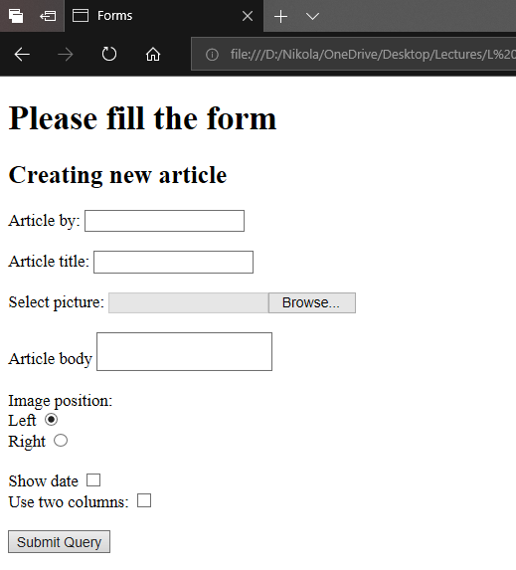
Основи на HTML – формуляри
Изгответе формуляр, който да изглежда като зададения на картинката:
Ще ви е полезно да знаете, че за да направите полето с което си избирате картинка ще ви трябва:
<input type=“file”/>
Като стойности на атрибутите name използвайте следните данни:
Article by: ‘articleCreator’
Article title: ‘articleTitle’
Select picture: ‘mainPicture’
Article body: ‘articleBody’
Image position: ‘imagePosition’
Show date: ‘hasDate’
Use tow columns: ‘useTwoColumns’
Заданието продължава на следващата страница!

Slide 38
Основи на HTML – формуляри
Като метод за предаване на данните, използвайте GET
Във папката със вашия работен файл, копирайте html файла и изображението от този линк: goo.gl/ByVw9Y
Когато избирате изображение чрез бутона “Browse” изберете картинката от, която сте поставили във същата папка като html файлът
При натискане на бутона “Submit” трябва да изпратите данните към файлът serverSimulation.html

Slide 39
Основи на HTML
Домашно задание

Slide 40
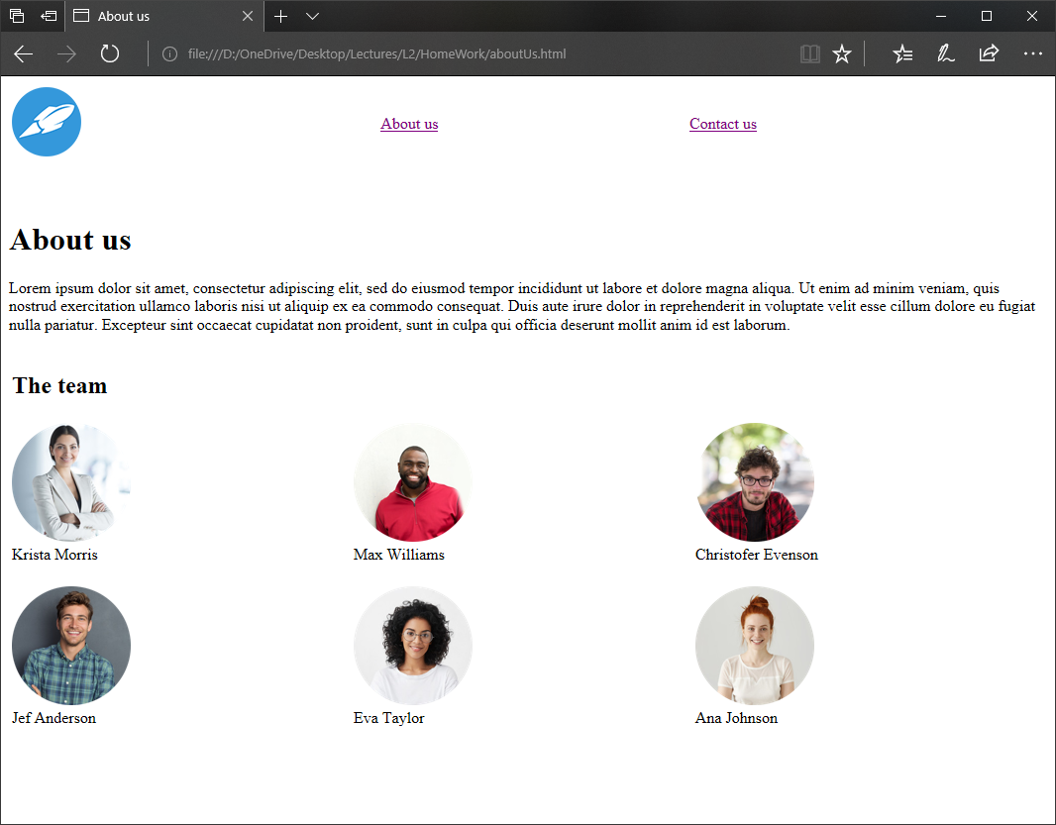
Основи на HTML – Домашно задание
Създайте две страници, които са свързани помежду си, чрез два линка във header частта на страницата, изглеждат по следния начин:
За да направите страниците да, изглеждат както снимките, ще ви е необходимо само знанията от лекция 1 и 2.
Заданието продължава
на следващата страница!

Slide 41
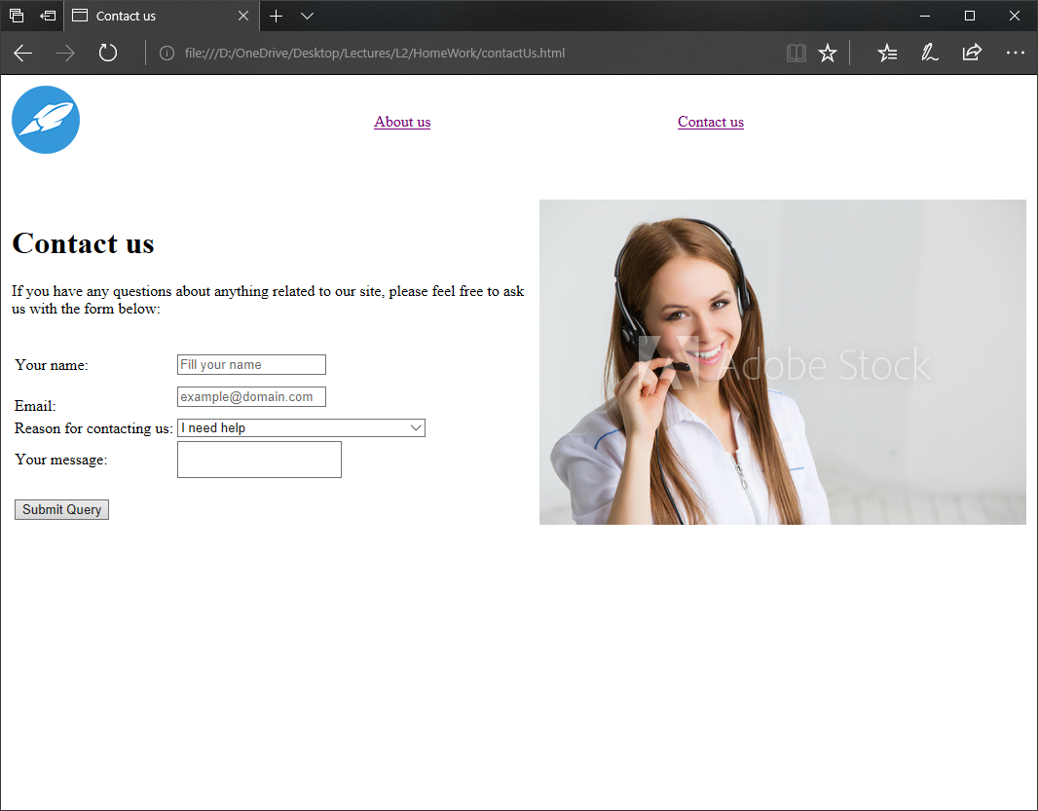
Основи на HTML – Домашно задание
За формуляра, трябва да подсигурите, че потребителя ще въведе данни във всички полета, и че те ще бъдат с валидни данни.
Всички изображения ще намерите на този линк:
goo.gl/1hsBqD

